Slide 1
MARIADB
Sistema Gestor de Base de Datos

Slide 2
Presentación:
MARIADB
Historia
Características
Sistema Gestor De Base de Datos

Slide 3
HISTORIA

Slide 4

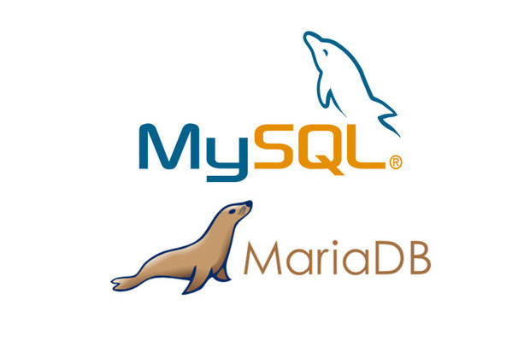
HISTORIA
MARIADB
MariaDB es un sistema de gestión de base de datos con licencia GPL (General Public License) es decir software libre y código abierto.
Desarrollada por Michael “Monty” Widenius, que había abandonado Sun Microsystems y fundado su propia compañía en febrero de 2009. María es el nombre de su hija menor.
Es derivado como fork o bifurcación de MySQL.

Slide 5
HISTORIA
MARIADB
MariaDB 5.1 esta basado en MySQL 5.1. Lo que hacemos es converger un mes con MySQL 5.1 para asegurarnos que todos los errores corregidos de MySQL formen parte de MariaDB.
El versionado de MariaDB deja claro que soporta todas las características de MySQL hasta la versión 5.5, pero a partir de ahí, inicia su desarrollo independiente dando un salto a las versiones 10 y en adelante.

Slide 6
CARACTERÍSTICAS

Slide 7

CARACTERÍSTICAS
Nuevos Motores de Almacenamiento
Adicionalmente a los motores estandar MyISAM, Blackhole, CSV, Memory, y Archive, los siguientes motores están incluidos en los paquetes binarios y fuente de MariaDB:
Aria: Un motor de almacenamiento a prueba de fallos basado en MyISAM.
XtraDB: El reemplazo del motor InnoDB basado en el plug-in de InnoDB
PBXT: Un motor de almacenamiento transaccional con una gran cantidad de nuevas y bonitas características.
FederatedX: El reemplazo del motor Federated.
OQGRAPH: nuevo en 5.2
SphinxSE: nuevo 5.2
IBMDB2I. Removido por Oracle en MySQL 5.1.55 pero nosotros mantenemos el codigo en MariaDB.
TokuDB

Slide 8
CARACTERÍSTICAS
Mejora de Velocidad
LA TABLA DE CONTROL DE REDUNDANCIA es mas rápida.
Se ha eliminado/mejorado algunas conversiones no necesarias respecto a los juegos de caracteres. Sobre todo la mejora de velocidad es de 1-5% (de acuerdo al sql- bench) pero pueden ser superiores para grandes conjuntos de resultados con todos los caracteres entre 0x00-0x7f.
Nuestro uso del motor de Almacenamiento Aria permite consulta complejas mas rápidas (consultas que normalmente usan tablas temporales basadas en disco), El motor de almacenamiento Aria es usado para las tablas temporales internas.
Existen algunas mejoras al codigo DBUG para hacer mas rapida su ejecución cuando debug es compilado pero no usado.

Slide 9
CARACTERÍSTICAS
Extensiones & nuevas características
Eliminación de Tablas (Nueva optimizacion)
Pool of Threads (Permite tener mas de 200,000 conexiones a MariaDB)
MariaDB puede manejar hasta claves de 32 segmentos por clave (sobre los 16)
Se agrego --abort-source-on-error al cliente mysql.
Precision de Microsegundos en la lista de Procesos
extensiones mysqltest

Slide 10
CARACTERÍSTICAS
Mejores pruebas
Eliminación de Tablas (Nueva optimizacion)
Mas pruebas en la suite de pruebas
Todas las pruebas corren ahora limpiamente sin tener que reiniciar la prueba. (Oracle reinicia los test 3 veces y asume que todo esta bien si tan solo uno de ellos funciona)
Las pruebas se construyen con diferentes opciones de configuración para obtener mejores características durante las pruebas.
Se removieron las pruebas no validas (p.e. No se requiere probar la característica "X" si dicha característica no esta presente en la distribución que estas probando.)

Slide 11
DESCARGA
E
INSTALACIÓN

Slide 12

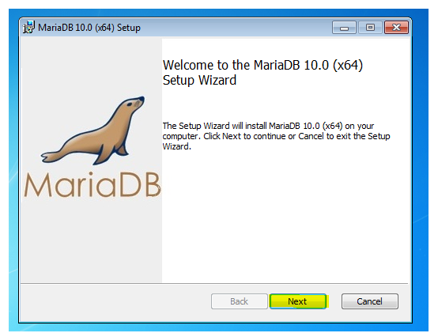
DESCARGA
LINK DE DESCARGA
https://downloads.mariadb.org/mariadb/10.3.9/
Paso a paso de instalación

Slide 13
COMANDOS

Slide 14
Comandos
Comandos SQL Básicos
Definiendo cómo es almacenada la información
CREATE DATABASE se utiliza para crear una nueva base de datos vacía.
DROP DATABASE se utiliza para eliminar completamente una base de datos existente.
CREATE TABLE se utiliza para crear una nueva tabla, donde la información se almacena realmente.
ALTER TABLE se utiliza para modificar una tabla ya existente.
DROP TABLE se utiliza para eliminar por completo una tabla existente.

Slide 15
Comandos
Comandos SQL Básicos
Manipulando los datos
SELECT se utiliza cuando quieres leer (o seleccionar) tus datos.
INSERT se utiliza cuando quieres añadir (o insertar) nuevos datos.
UPDATE se utiliza cuando quieres cambiar (o actualizar) datos existentes.
DELETE se utiliza cuando quieres eliminar (o borrar) datos existentes.
REPLACE se utiliza cuando quieres añadir o cambiar (o reemplazar) datos nuevos o ya existentes.
TRUNCATE se utiliza cuando quieres vaciar (o borrar) todos los datos de la plantilla.

Slide 16
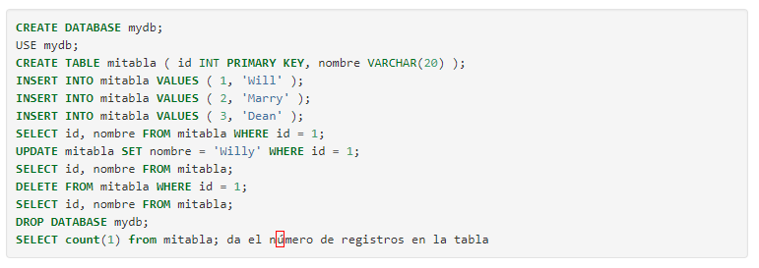
Comandos
Comandos SQL Básicos
Ejemplo:

